Slide 1


基于Scratch的传感器板编程

Slide 2

在Scratch中使用蜂鸣器---守卫松饼
5

Slide 3


目录
CONTENTS
1.情景描述
2.创意构思
3.脚本设计
4.拓展思考

Slide 4

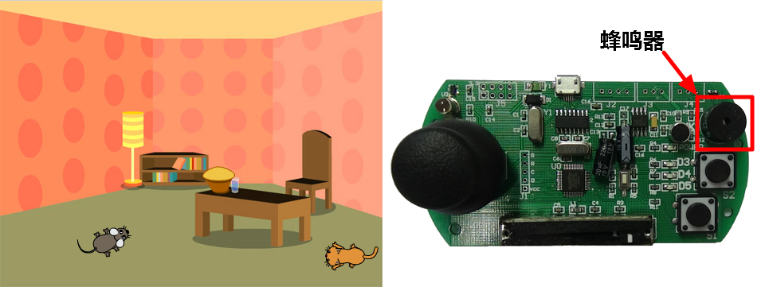
01
情景描述
小猫由于工作努力，主人奖励了它一个松饼。它舍不得吃，准备作为第二天的早餐。可是，松饼的香味引来了馋嘴的老鼠。我们可以用Scratch设计一个程序，通过传感器板上的蜂鸣器发出警报，帮助小猫守卫松饼。

Slide 5
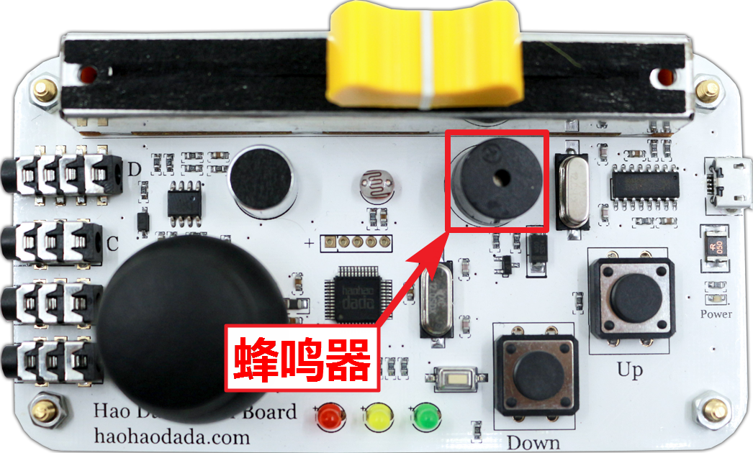
01
情景描述
在好好搭搭传感器板上的蜂鸣器模块位置指示

Slide 6
02
创意构思
要完成这个任务，我们可以先设置舞台，选取角色，设置老鼠的运动路线；然后判断老鼠与松饼之间的距离，距离越近，警报声越高、越急；再设置小猫能够跟随鼠标指针守卫松饼，老鼠也能够侦测与小猫之间的距离，当小于一定值时，它会逃回到初始位置。
人耳可以听到的声音频率范围，一般是在20赫兹到20000赫兹之间。20赫兹以下的“次声波”与高于20000赫兹的“超声波”，我们人耳是听不到的。根据人耳可听见的声音频率范围，设置不同的参数值，可以改变蜂鸣器的频率，创设不同的场景氛围。

Slide 7
02
创意构思
通过设置参数可以改变蜂鸣器发出声音的频率。该指令默认参数值“2500”，取值范围为（20，20000）。
通过参数设置可以改变蜂鸣器发出声音的音量大小。该指令默认参数值为“10”，取值范围为（0，100）。

Slide 8
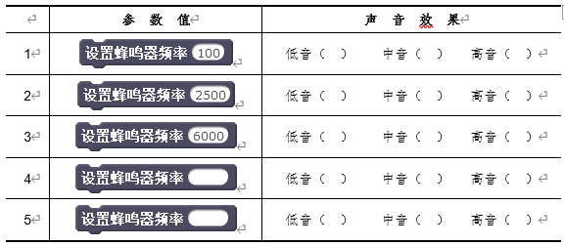
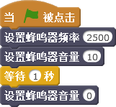
试一试
请根据以下的程序图编写脚本，然后分别依据表格中的数据设置频率参数值，再运行程序后试听，最后选择合适的声音效果

Slide 9
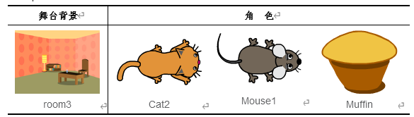
03
脚本设计-第一步：设置舞台背景与角色
通过“背景库”对话框添加舞台背景；再通过“角色库”对话框添加猫、老鼠、松饼角色；调整这两个角色的大小、将它们拖动到舞台的合适位置。

Slide 10
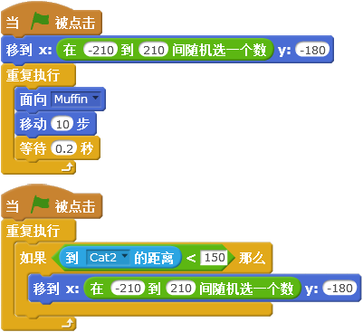
03
脚本设计-第二步：编写老鼠角色脚本

Slide 11
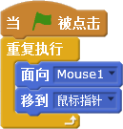
03
脚本设计-第三步：编写小猫角色脚本

Slide 12
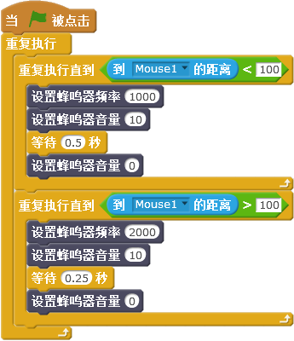
03
脚本设计-第四步：编写松饼角色脚本

Slide 13
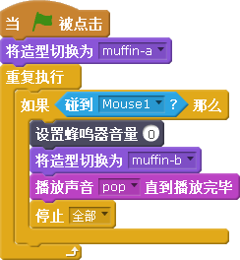
03
脚本设计-第四步：编写松饼角色脚本

Slide 14
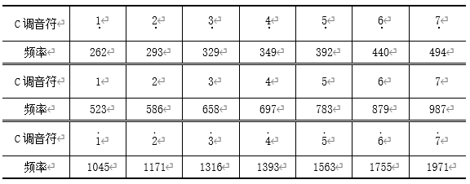
04
拓展思考
我们听到的音乐，每个音符都是有固定频率的，比如C调音符相对应的频率如下图所示：

Slide 15


感谢收看

